Slide 1

ESTRATÉGIAS M ENTAIS
(O que você deve fazer de dentro para fora)

Slide 2
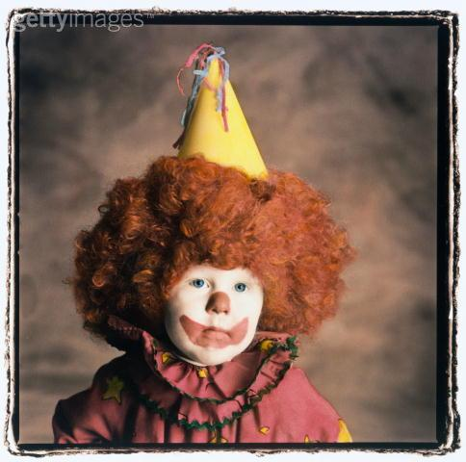
1.Pense sempre, de forma positiva. Toda vez que um pensamento negativo vier à sua cabeça, troque-o por outro! Para isso, é preciso muita disciplina mental. Você não adquire isso do dia para a noite; assim como um “atleta”, treine muito.
2.Não tenha medo de nada e ninguém.
O medo é uma das maiores causas de nossas perturbações interiores.
Tenha fé em você mesmo. Sentir medo é acreditar que os outros são poderosos. Não dê poder ao próximo.

Slide 3

3. Não se queixe. Quando você reclama, tal qual um ímã, você atrai para si toda a carga negativa de suas próprias palavras. A maioria das coisas que acabam dando errado, começa a se materializar quando nos lamentamos.

Slide 4
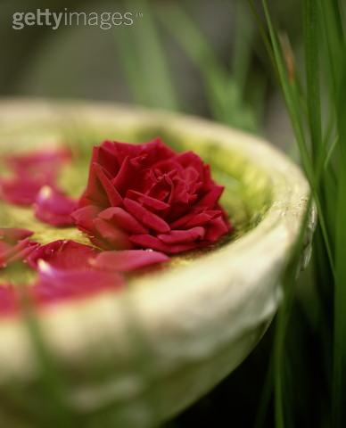
4. Risque a palavra “culpa” do seu dicionário. Não se permita esta sensação, pois quando nos punimos, abrimos nossa retaguarda para espíritos opressores e agressores, que vibram com nossa melancolia. Ignore-os.
5. Não deixe que interferências externas tumultuem o seu cotidiano. Livre-se de fofocas, comentários maldosos e gente deprimida. Isto é contagioso. Seja prestativo com quem presta. Sintonize com gente positiva e alto astral.

Slide 5

6. Não se aborreça com facilidade e nem dê importância às pequenas coisas. Quando nos irritamos, envenenamos nosso corpo e nossa mente.
Procure conviver com serenidade e quando tiver vontade de explodir, conte até dez.

Slide 6

7. Viva o presente. O ansioso vive no futuro. O rancoroso, vive no passado. Aproveite o aqui e agora. Nada se repete, tudo passa. Faça o seu dia valer a pena. Não perca tempo com melindres e preocupações, pois só trazem doenças.

Slide 7
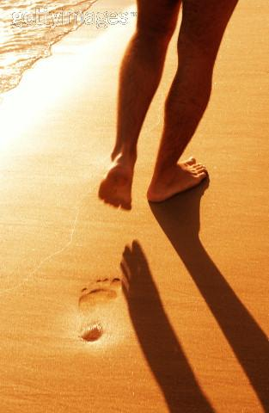
ESTRATÉGIAS MENTAIS
(O que você deve fazer de fora para dentro)

Slide 8

1. A água purifica. Sempre que puder vá a praia, rio ou cachoeira. Em casa, enquanto toma banho, embaixo do chuveiro, de olhos fechados, imagine seu cansaço físico e mental e que toda a carga negativa está indo embora por água abaixo.

Slide 9
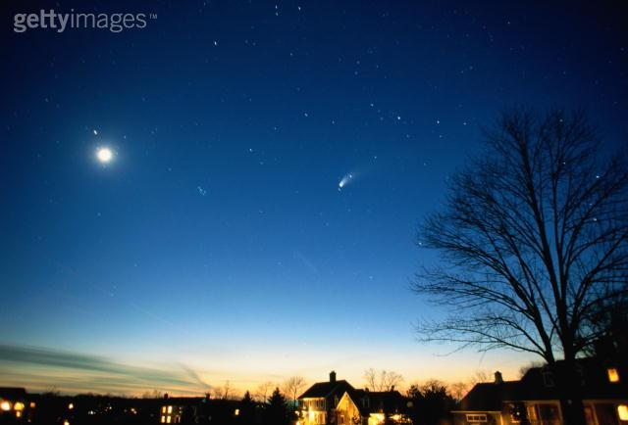
2. Ande descalço quando puder, na terra de preferência. Em casa, massageie seus pés com um creme depois de um longo dia de trabalho. Os escalde em água morna. Acrescente um pouco de sal para se descarregar.

Slide 10
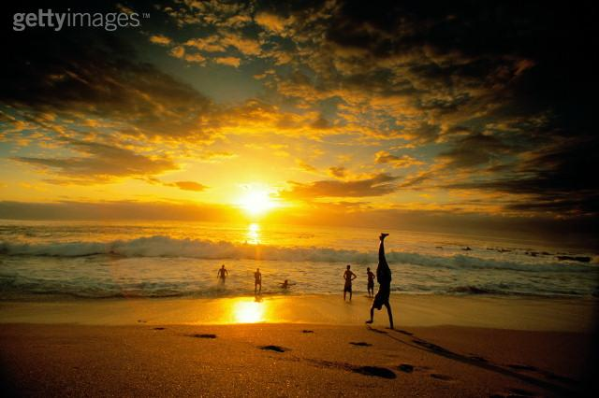
3. Mantenha contato com a natureza; tenha em casa um vaso de plantas pelo menos. Cuide dele com carinho. O amor que dedicamos às plantas e animais acalma o ser humano e funciona como relaxante natural.

Slide 11
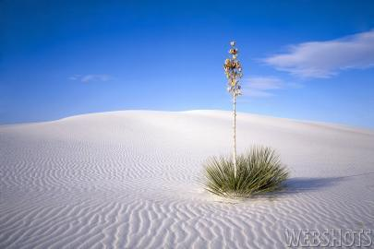
4. Ouça músicas que o façam cantar e dançar. Seja qual for o seu estilo preferido, a vibração de uma canção tem o poder de nos fazer sentir vivos , aflorando a nossa emoção e abrindo o nosso canal com alegria.

Slide 12
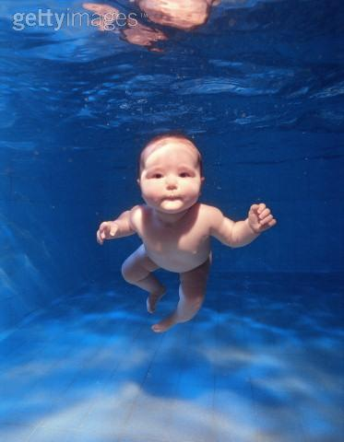
Não deixe que a saudade sufoque, que a rotina acomode, que o medo impeça de tentar.

Slide 13

Liberte-se!!! Sempre que puder livre-se da rotina e pegue a estrada, nem que seja por um único dia.
Conheça novos lugares e novas pessoas.
Viva a Vida!!!!!

Slide 14
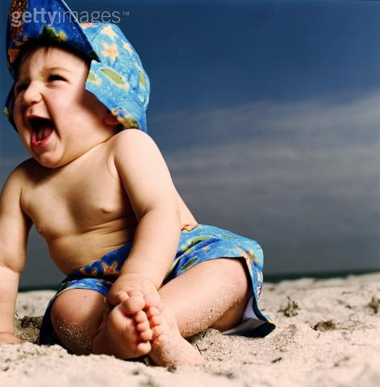
Gaste mais horas realizando que sonhando, fazendo que planejando, vivendo que esperando porque,

Slide 15
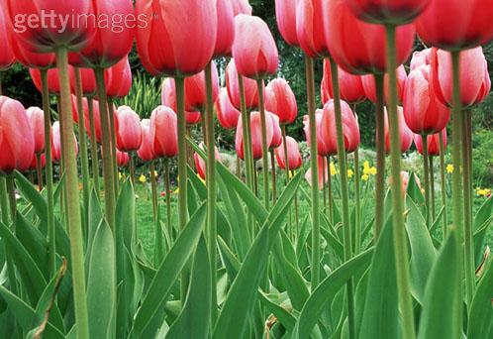
“Embora quem quase morre esteja vivo, quem quase vive já morreu.”
O medo nos afasta das derrotas....mas das vitórias também!!!!!!

Slide 16
Muita linda essa mensagem hein!
Ela pode ficar ainda mais bonita quando aplicada nas nossa vida. Vamos meditar nela com muito carinho!
Tenha um dia repleto de novas estratégias e muita confiança!
Grande Abraço

